Slide 1
D
E
S
I
G
N
P
A
T
T
E
R
N

Slide 2

Chapter 14 Composite Pattern – 컴퓨터 모델링
Keyboard
-price: int
-power: int
+getPrice():int
+getPower():int
-keyboard
Keyboard
-price: int
-power: int
+getPrice():int
+getPower():int
Computer
+getPrice():int
+getPower():int
-body
-monitor
Keyboard
-price: int
-power: int
+getPrice():int
+getPower():int
Computer 클래스의 클래스 다이어그램

Slide 3
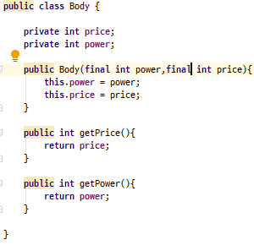
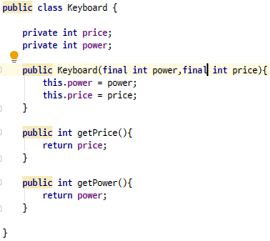
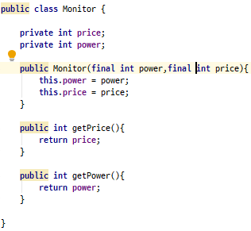
Chapter 14 Composite Pattern – 컴퓨터 모델링_CODE

Slide 4
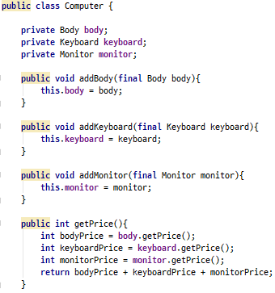
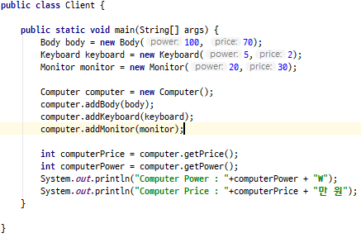

Chapter 14 Composite Pattern – 컴퓨터 모델링_CODE

Slide 5
Chapter 14 Composite Pattern - 문제점
새로운 부품을 추가하려면?
새로운 부품에 대한 참조를 필드로 추가함.
새로운 부품 객체를 설정하는 setter 메서드로 addDevice와 같은 메서드를 추가함.
getPrice, getPower등과 같이 컴퓨터의 부품을 이용하는 모든 메서드에서 새롭게 추가된 부품 객체를 이용할 수 있도록 수정해야함.
※ OCP 위반

Slide 6
Chapter 14 Composite Pattern - 해결책
일반화된 부품을 갖도록 개선한 Computer 클래스 설계
ComputerDevice
+getPrice():int
+getPower():int
-components
0..*
Keyboard
-price: int
-power: int
+getPrice():int
+getPower():int
Keyboard
-price: int
-power: int
+getPrice():int
+getPower():int
Keyboard
-price: int
-power: int
+getPrice():int
+getPower():int
Computer
+addComponent(component: ComputerDevice): void
+removeComponent(component: ComputerDevice): void
+getPrice(): int
+getPower(): int
Notes:
컴퓨터 디바이스 클래스는 추상 클래스이다
컴퓨터 클래스도 컴퓨터 디바이스 클래스의 하위 클래스로 정의했다.

Slide 7
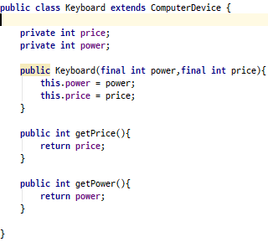

Chapter 14 Composite Pattern– 해결책_CODE

Slide 8
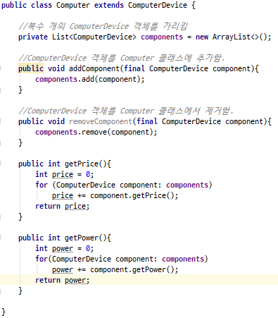
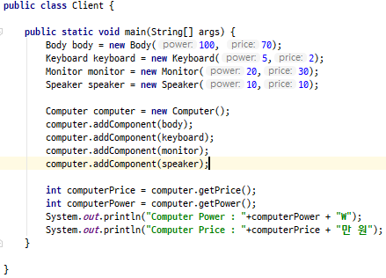

Chapter 14 Composite Pattern– 해결책_CODE

Slide 9
Chapter 14 Composite Pattern
※ 전체-부분 관계를 갖는 객체들 사이의 관계를 정의할 때 유용하다. 그리고 클라이언트는 전체와 부분을 구분하지 않고 동일한 인터페이스를 사용할 수 있다.
Composite Pattern
Component
+operation()
-components
0..*
Composite
+addComponent(Component)
+removeComponent(Component)
+operation()
Leaf
+operation()
Notes:
Component : 구체적인 부분, 즉 Leaf 클래스와 전체에 해당하는 Composite 클래스에 공통 인터페이스를 정의한다.
Leaf : 구체적인 부분 클래스로 Composite 객체의 부품으로 설정한다.
Composite : 전체 클래스로 복수 개의 Component를 갖도록 정의한다. 그러므로 복수 개의 Leaf, 심지어 복수 개의 Composite 객체를 부분으로 가질 수 있다.

Slide 10
Chapter 14 Composite Pattern – 순차 다이어그램
Client
:Composite
:Leaf
1 : operation()
Loop for each leaf
2 : operation()

Slide 11
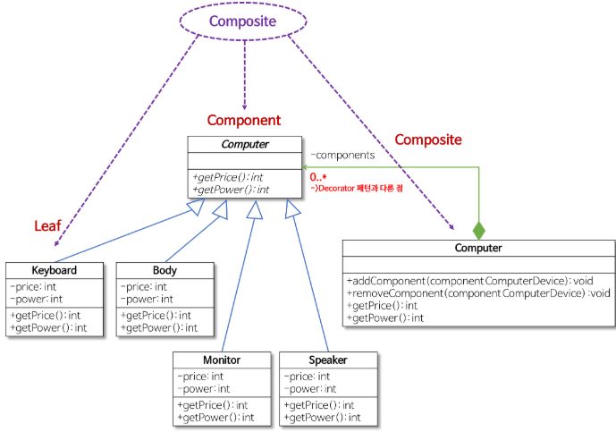
Chapter 14 Composite Pattern – 컴퓨터 추가 장치 예제에 적용한 경우
ComputerDevice
Notes:
ComputerDevice – Component 역할
Keyboard, Body, Monitor 클래스는 Leaf 역할
Computer 클래스는 Composite 역할

Slide 12
감
사
합
니
다

